Slide 1
Adversarial Multimodal Representation Learning for Click-Through Rate Prediction
Xiang Li, Chao Wang, Jiwei Tan, Xiaoyi Zeng, Dan Ou, Bo Zheng
Alibaba Group, Hangzhou & Beijing, China {leo.lx,xiaoxuan.wc,jiwei.tjw,yuanhan,oudan.od,bozheng}@alibaba-inc.com
WWW '20: Proceedings of The Web Conference 2020April 2020

Slide 2
Index
Background & Motivation
Contributions
Methods
Experiments

Slide 3
Background & Motivation
IDs
item ID, shop ID, brand ID and category ID
Image
pixel-level visual information
Title
word sequence
Statistic
historical exposure, click, transaction order/amount

Slide 4
Background & Motivation
fixed/different(attention mechanism) importance weight
IDs
Image
CTR
Title
Statistic

Slide 5
Background & Motivation
fixed/different(attention mechanism) importance weight
IDs
Image
CTR
Title
Statistic
redundant information
冗余信息

Slide 6
Background & Motivation
modality-specfic
仅存在于特定模态内，设置动态权重
Statistic
Title
Image
IDs
modality-invariant
在多模态间冗余，设置固定权重

Slide 7
Background & Motivation
Image
Title
Girls Ballet Tutu Zebra Hot Pink
粉色
纱质

Slide 8
2. Contributions
Multimodal Adversarial Representation Network (MARN)
一个多模态注意力网络计算每个物品对 modality-specfic特征 的权重
双判别器识别不同模态间的 modality-invariant 特征
A/B Test

Slide 9
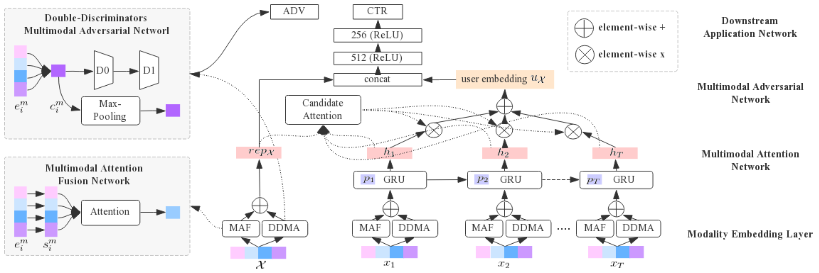
3. Methods
modality-specfic
特征的分布是独立的
modality-invariant
特征的分布是接近的

Slide 10
3. Methods
Modality Embedding Layer
主要包含 item_id、brand_id 等，每个 id 用一个 one-hot 向量表示，随后经过 embedding-lookup table 得到 IDs 的嵌入表示
IDs
Image
通过预训练的 VGG16 提取 4096 维的向量
Title
包含多个单词，使用 CNN 模型提取词向量，得到一个 h×d 的矩阵表示
Statistic
商品的历史曝光、点击等信息，通过离散化等手段最终得到两个 8 维的向量

Slide 11

3. Methods
Modality Embedding Layer
modality-specfic independent
Statistic
Title
Image
IDs
modality-invariant shared

Slide 12
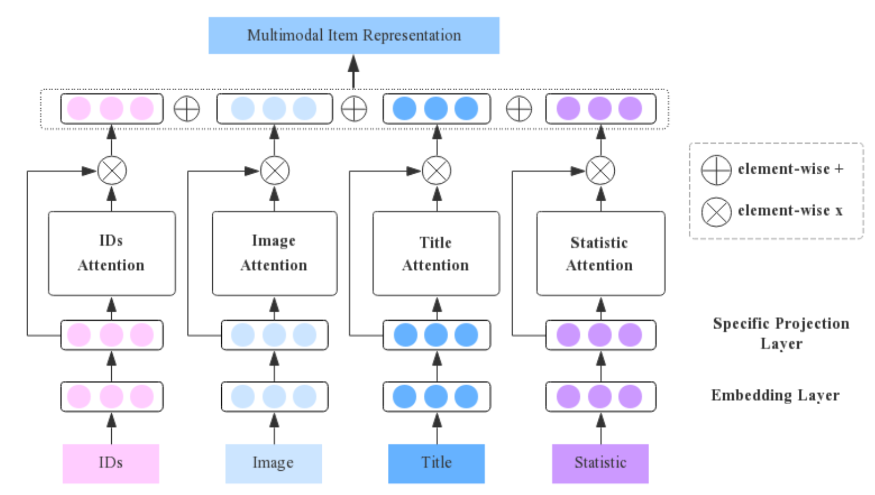
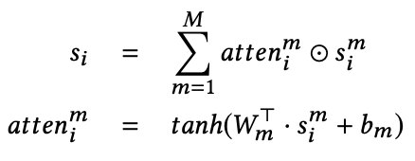
3. Methods
Multimodal Attention Network

Slide 13
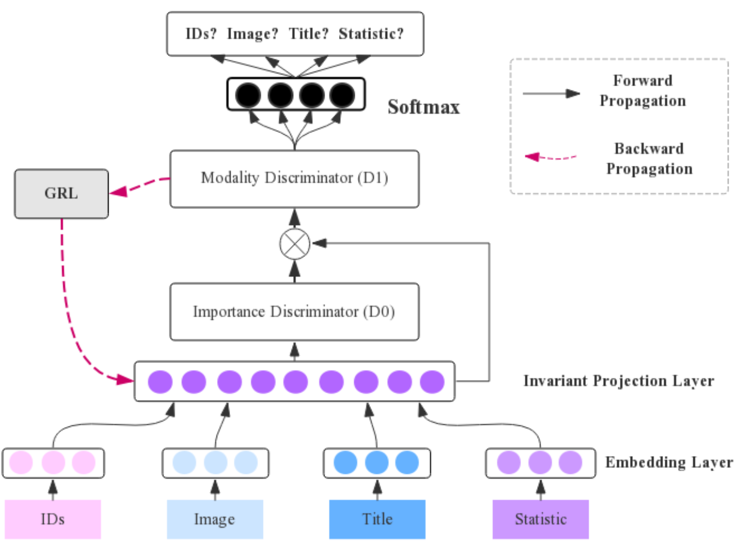


3. Methods
Multimodal Adversarial Network
第一个判别器的目标是识别 modality-invariant 特征，并增强识别的 modality-invariant 特征以迷惑第二个判别器。
与此同时第二个判别器会驱动跨模态知识迁移，从而更好的学习多模态公共子空间，以获取最终的 modality-invariant 特征。

Slide 14



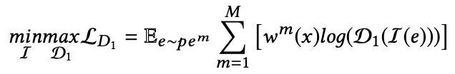
3. Methods
Multimodal Adversarial Network
最小化 M 个模态之间的 JS 散度

Slide 15
3. Methods
​ 在应用到下游任务 CTR 中时：
1. 对于用户序列中的每个商品进行多模特征融合（MAF）提取 modality-specific 特征
2. 并通过 DDMA 提取 modality-invariant 特征
3. 随后输入到一个基于 Attention 改进的 GRU 模型 APGRU 学习用户嵌入表示
4. 最后和候选商品嵌入表示拼接后通过 MLP 得到点击率预估值

Slide 16
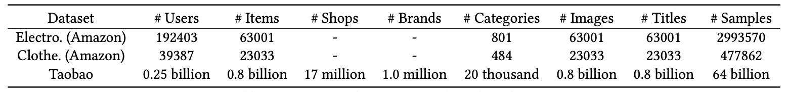
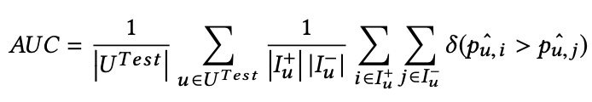
4. Experiments
Baselines:
非深度学习模型： LR、FM
基于拼接的多模态融合模型： YoutubeNet、xDeepFM、DUPN、DIEN
从多模态中学习统一的表示进行融合：DMF、MMSS、NAML
Metrics:

Slide 17
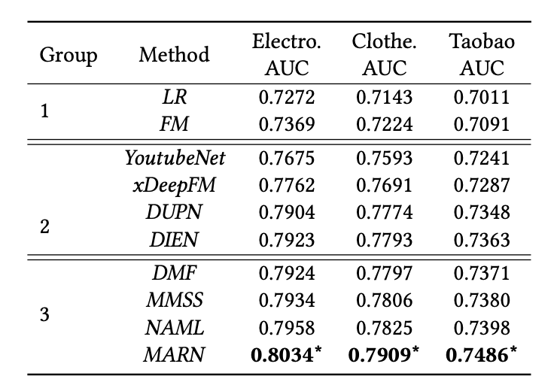
4. Experiments
Results on Amazon and Taobao Datasets
非深度学习模型
2. 基于拼接的多模态融合模型
3. 从多模态中学习统一的表示进行融合

Slide 18
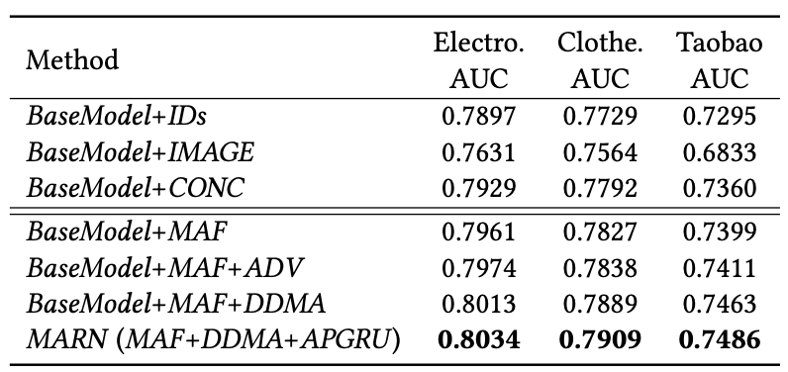
4. Experiments
Ablation Study
0.32%, 0.35% , 0.39%
0.39%, 0.51% , 0.52%

Slide 19
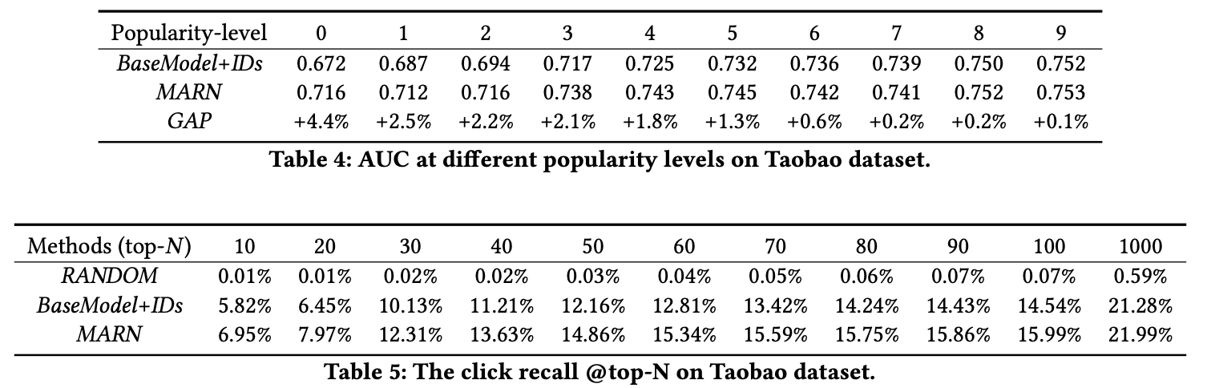
4. Experiments
Generalization on Unpopular Items
Transfer from Seen Items to Unseen Items.

Slide 20
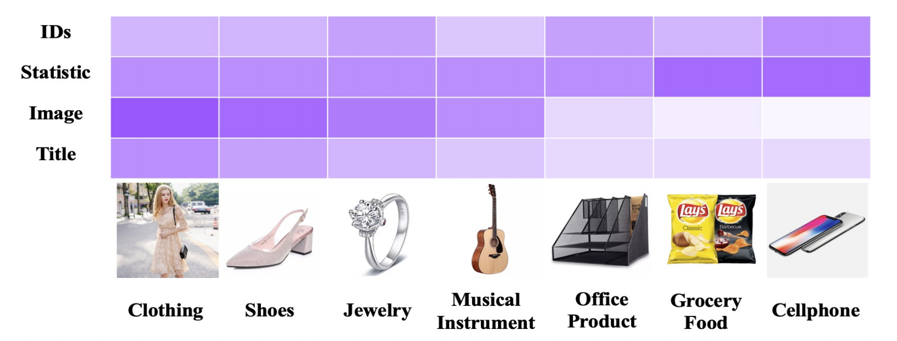
4. Experiments
Generalization on Unpopular Items

Slide 21
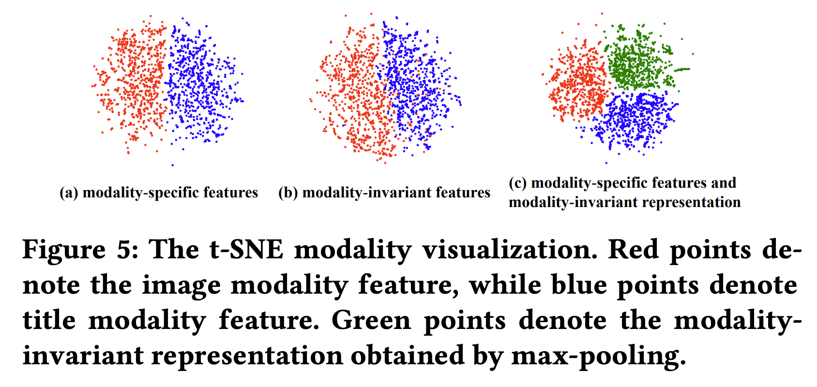
4. Experiments
Modality Visualization

Slide 22
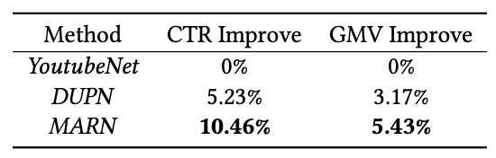
4. Experiments
Online Evaluation

